Slide 1
CONTRATOS DE CLIENTES
PRES-MCUN-01
MODELADO DEL NEGOCIO
Paola Rojas Chicoma
Nestor Robles Cacha
Gabriela Rojas Munive
Augusto Suarez Gutierrez
Orlando Sedamano Cornejo

Slide 2

INTRODUCCION (Contratos de Clientes)

Slide 3
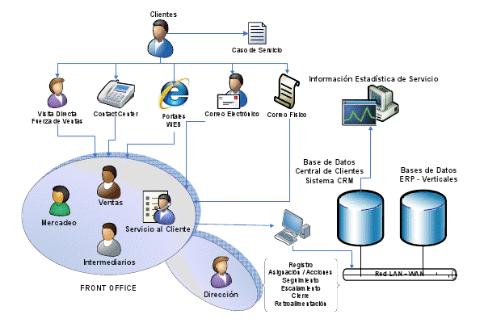
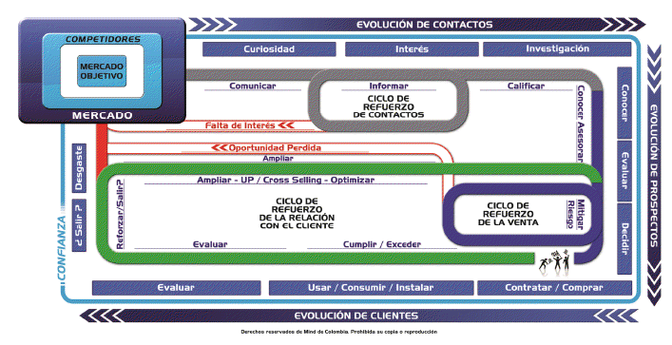
CRM - Contratos de Clientes

Slide 4
Contratos de Clientes Públicos

Slide 5
Contratos de Clientes Privados

Slide 6
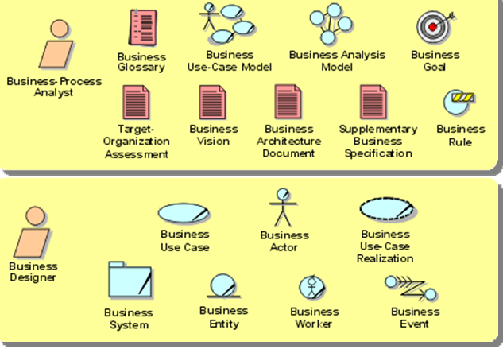
MODELADO DE CASOS DE USO DEL NEGOCIO (Contratos de Clientes)

Slide 7
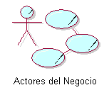
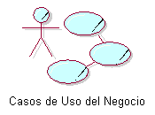
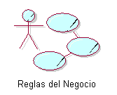
Modelo de Casos de uso del negocio (Contratos de Clientes)

Slide 8
REGLAS DEL NEGOCIO (Contratos de Clientes)

Slide 9
ESPECIFICACION DE REGLAS DE NEGOCIO (Contratos de Clientes)
 | Se definen los siguientes Tipos de Clientes: potenciales, prospectos, primerizos, esporádicos, habituales, leales, desgastados e inactivos/desertores.
 | Se definen las siguientes líneas para los Tipos de Servicio: Outsourcing de Tecnología, Software factory, Outsourcing de procesos, Outsourcing de servicios de aplicación y Servicios de tecnología
 | Se definen las siguientes Categorías de Tipos de Cliente: 1= Industria y Comercio, 2= Banca y Finanzas y 3= Gobierno y Servicios públicos

Slide 10
ESPECIFICACION DE REGLAS DE NEGOCIO (Contratos de Clientes)
 | Se definen los siguientes Tipos de Servicio: Si la línea de servicio es Outsorcing de Tecnología, los tipos de servicios asociados son: Servicio de Hosting, Servicio de Housing, Servicios de Disaster Recovery, Servicio de Respaldo (Backup). y Servicios de Almacenamiento. Si la línea de servicio es Software factory, los tipos de servicios asociados son: Control de versiones, Control de calidad del código fuente, Pruebas de funcionalidad y Control de pases a producción. Si la línea de servicio es Outsorcing de procesos, los tipos de servicios asociados son: Procesos operativos y Procesos de Soporte Si la línea de servicio es Outsorcing de servicios de aplicación, los tipos de servicios asociados son: Soporte BASIS Netweaver, y Soporte funcional Si la línea de servicio es Servicios de tecnología, los tipos de servicios asociados son: Servicios Microsoft, Servicios Networking, Servicios de Plataforma de misión crítica y Computación personal

Slide 11
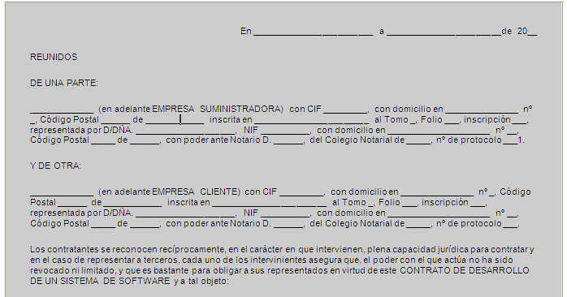
ESPECIFICACION DE REGLAS DE NEGOCIO (Contratos de Clientes)
 | Para la generación del Contrato se estableció el siguiente formato:

Slide 12
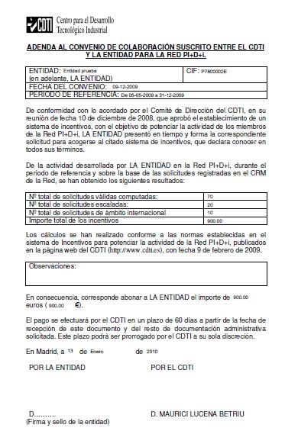
ESPECIFICACION DE REGLAS DE NEGOCIO (Contratos de Clientes)
 | Para la generación de la Adenda se estableció el siguiente formato:

Slide 13
ESPECIFICACION DE REGLAS DE NEGOCIO (Contratos de Clientes)
 | La frecuencia de Seguimiento individual a los contratos se debe realizar de manera mensual.
 | Si un cliente tiene un contrato por un servicio, no se deberá generar otro contrato por el mismo servicio mientras haya uno vigente.
 | Se genera una Adenda sólo si el Contrato se encuentra vigente.

Slide 14
ESPECIFICACION DE REGLAS DE NEGOCIO (Contratos de Clientes)
 | El cálculo para determinar el monto de Contrato es: Monto Contrato = Gastos Recursos + Gastos de equipos+ IGV
 | Los descuentos en el precio de los productos se determinan según el tipo de cliente, el tipo de servicio a ofrecer y el monto del contrato. Estos descuentos son actualizados mensualmente por Finanzas.
 | Si existe una polémica con el contrato de un cliente no se deberá generar ningún otro contrato al mismo cliente hasta solucionar la polémica.

Slide 15
ESPECIFICACION DE REGLAS DE NEGOCIO (Contratos de Clientes)
 | Si existe una polémica con el contrato de un cliente no se deberá generar ningún otro contrato al mismo cliente hasta solucionar la polémica.
 | Se definen los siguientes Tipos de Contrato: Prestación de servicio sin suministro de repuestos. Prestación de servicio con suministro de repuestos Servicio prestado. Mantenimiento Integral, Mantenimiento preventivo, Mantenimiento correctivo y Outsourcing.
 | Las penalidades se determinarán según el tipo de contrato y son los siguientes: Incumplimiento, Deficiencia y Confidencialidad.

Slide 16
ESPECIFICACION DE REGLAS DE NEGOCIO (Contratos de Clientes)
 | El número de Adendas a generarse dependerán del Tipo de Contrato.
 | Los Contratos se originan en los siguientes casos: Si el cliente es privado: la Cotización es aprobada generará el Contrato Si el cliente es público. La Buena Pro originará el Contrato.

Slide 17
ACTORES DEL NEGOCIO (Contratos de Clientes)

Slide 18
ESPECIFICACION DE ACTORES DEL NEGOCIO (Contratos de Clientes)
 | Persona encargada de gestionar los contratos de clientes tanto del sector público como privado, asimismo gestionar las adendas generadas por dichos contratos.

Slide 19
DIAGRAMA DE CASOS DE USO DEL NEGOCIO (Contratos de Clientes)

Slide 20
DIAGRAMA DE CASOS DE USO DEL NEGOCIO (Contratos de Clientes)

Slide 21
CONTRATOS DE CLIENTES
MODELADO DEL NEGOCIO
GRACIAS !!!
Paola Rojas Chicoma
Nestor Robles Cacha
Gabriela Rojas Munive
Augusto Suarez Gutierrez
Orlando Sedamano Cornejo

